Slide 1

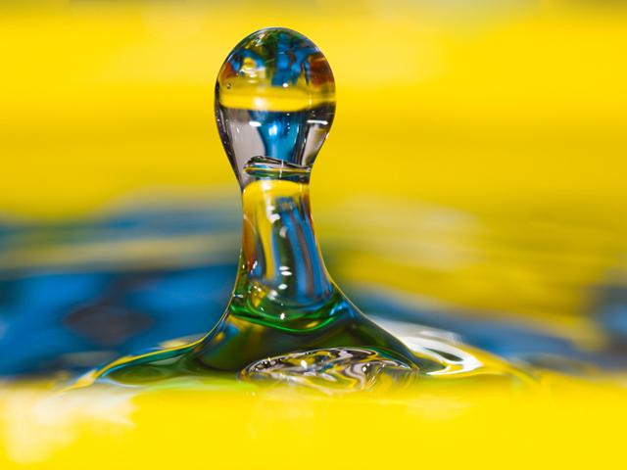
Користь і шкода жирів

Slide 2

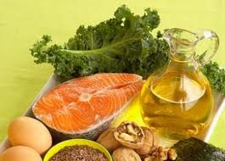
Численні думки, судження, суперечки про користь і шкоду жирів відомі всім. З однаковим успіхом жири можна назвати шкідливими по ряду певних причин або корисними по сукупності певних чинників.
Головне - помірність, розумність вживання їх в їжу. Також, самі жири значно розділяються між собою. Деякі жири - незмінний ворог людського серця, інші навпаки, надзвичайно корисні для нього.

Slide 3

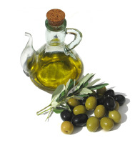
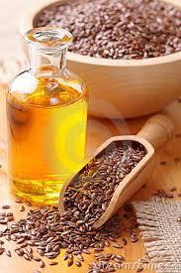
Користь жирів
Жири, які ми їмо - це складні суміші ліпідів, води, мінеральних солей і вітамінів. Користь жирів тим вище, чим більше в них ненасичених жирних кислот. Наприклад, соняшникова олія містить більше 83% таких з'єднань.
Ненасичені кислоти "вичищають" з організму всілякі непотрібні і небезпечні речовини і тим самим сприяють збереженню здоров'я та довголіття.
Ненасичені жирні кислоти містяться в рослинних жирах і жирі риб.Корисні оливкова олія, лляна і соняшникова. Варто
ввести в раціон і таку рибу, як скумбрія, оселедець і лосось.
Користь жирів залежить і від їх кількості в щоденному раціоні. У нормі за рахунок жиру має покриватися не більше 30-35% добової калорійності дієти. Це відповідає приблизно 1 г жиру на кожний кілограм нормальної ваги тіла.

Slide 4
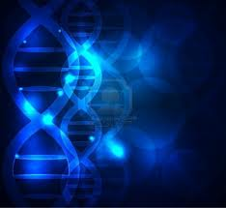
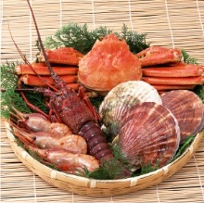
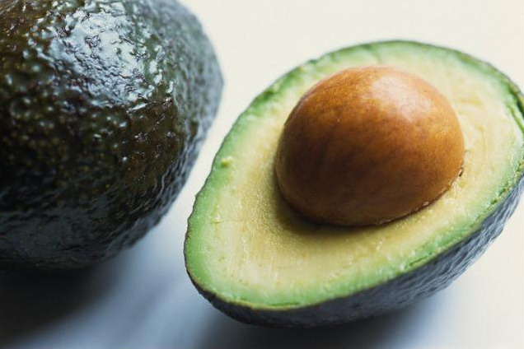
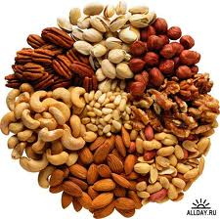
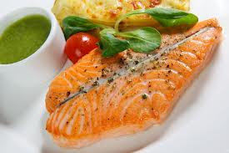
На радість людині існує корисний жир або ненасичений, що входить до складу оливкової олії, риби, морепродуктів, авокадо, горіхів. Вживання продуктів харчування, що включають такий жир, дозволяє знижувати рівень шкідливого холестерину, замінюючи його "хорошим" холестерином.
Ненасичені жири, потрапляючи в організм людини, значно покращують стан серцево-судинної системи, у хворих людей ефект оздоровлення при їх вживанні досить високий. Надзвичайно корисні жирні кислоти Омега-3 містяться в горіхах, рибі, особливо благородних сортів. Включення в раціон харчування таких видів риби знижує ризик серцево-судинних захворювань приблизно на 35%. Вживаючи в їжу корисні жирні кислоти, ви забезпечуєте собі довге, здорове життя.

Slide 5

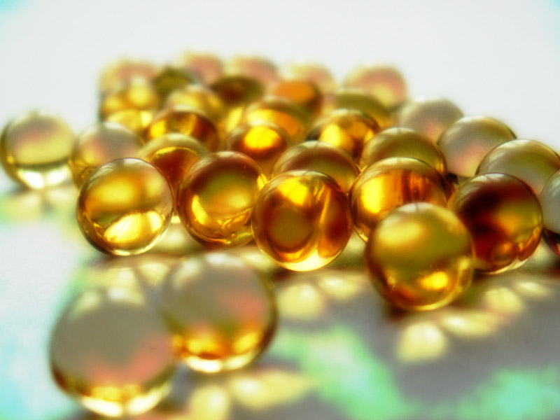
Також, обговорюючи користь і шкоду жирів, хочеться відзначити унікальну здатність корисних жирних кислот покращувати мозкову діяльність, зміцнювати пам'ять, увагу. До корисних ненасичених жирів відноситься риб'ячий жир, придбати який можна в капсулах в будь-якій аптеці. Корисні ненасичені жири допомагають організму людини при виразкових захворюваннях шлунка, дванадцятипалої кишки, сприяють зменшенню ламкості нігтів, підвищують імунітет, протистоять запалення суглобів, атеросклерозу.
Помірне вживання тваринних жирів, постійне включення в раціон харчування корисних ненасичених жирів рослинного походження можна вважати основою довголіття людини. Харчуйтеся правильно, будете здорові!

Slide 6

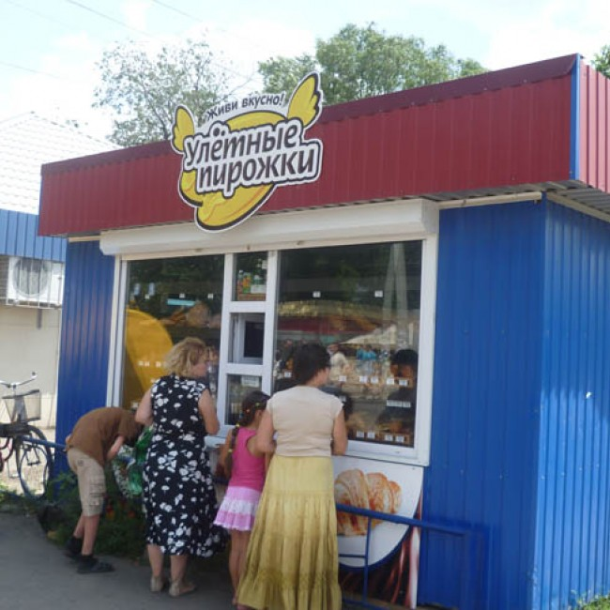
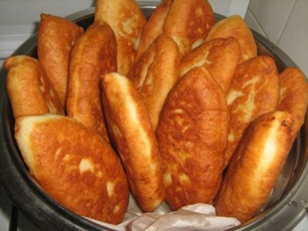
Шкода жирів
Шкідливими вважаються трансжири. Отримують їх методом переробки жирів рослинного походження. Вони використовуються для виробництва маргарину, майонезу, жирів, що застосовуються в кулінарії. Ці жири вносять свій негативний внесок у продукти швидкого приготування: різні пиріжки, булочки, придбані в пунктах громадського харчування.
Саме такі жири в значній мірі винуватці підвищення рівня холестерину в крові людини, освіти холестеринових бляшок, які вважаються основною причиною виникнення таких страшних хвороб, як інфаркт або інсульт.

Slide 7

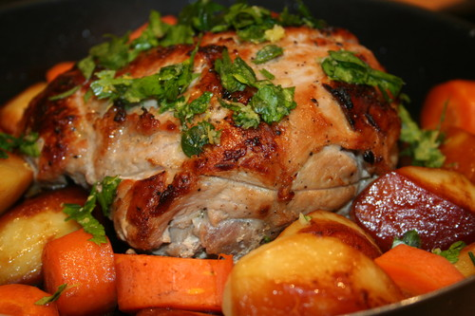
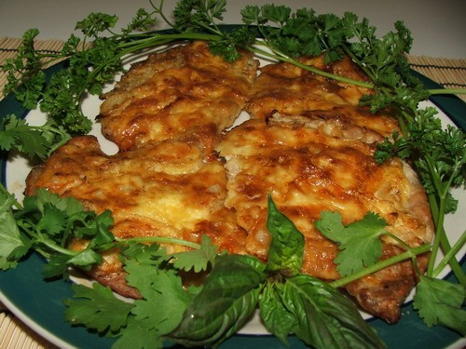
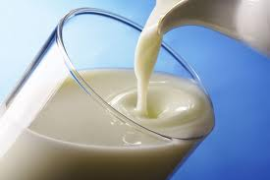
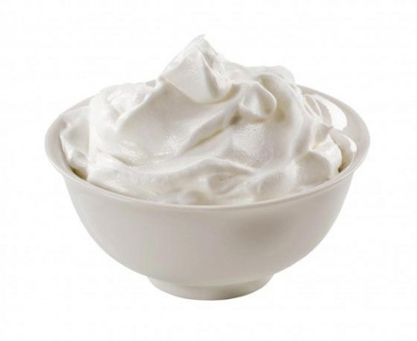
Також незмінно небезпечний для людини насичений жир, що міститься практично у всіх видах м'яса, особливо у свинині. Велика кількість шкідливого насиченого жиру міститься в жирному молоці, вершках, сирі підвищеної жирності. Такі насичені жири є причиною появи закупорки судин, освіти в них холестеринових застоїв. Насичений жир, який є в продуктах харчування, значно знижує величину "хорошого" холестерину, відповідно, зводить нанівець ефективність його протизапальних властивостей.

Slide 8
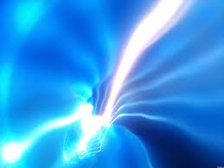

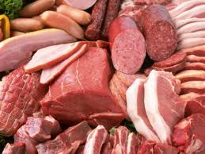
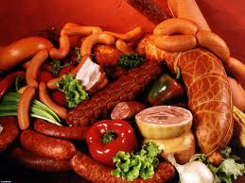
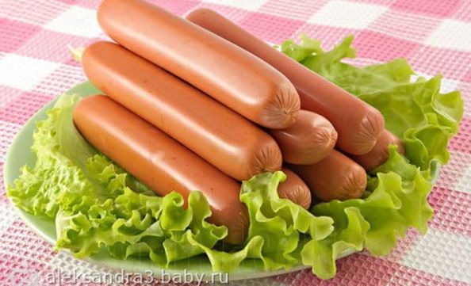
Говорячи про користь і шкоду жиру, необхідно зауважити, що за життя сучасної людини неможливо абсолютно відмовитися від шкідливого ​​жиру, інакше можна померти від голоду.
Адже шкідливі жири присутні практично у всіх щодня вживаних продуктах харчування. Мова йде про ковбасу, яйцях, сосисках.
Мабуть, єдиний вихід - це скоротити вживання цих продуктів, якщо неможливо відмовитися від них зовсім.

Slide 9
Дякую за увагу!

